Slide 1
生物醫學科技高階管理碩士在職專班（EMBT）
生醫 × 資訊 × 商業管理
培育企業決策層的生醫高階管理人才
籌備主任：陳以德

Slide 2
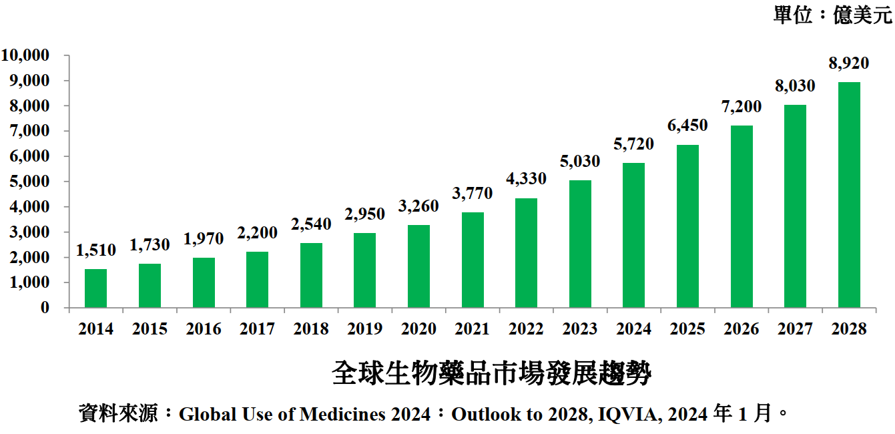
生物醫學科技
《黃帝內經》所提預防醫學概念「下醫治已病，中醫治欲病，上醫治未病」

Slide 3

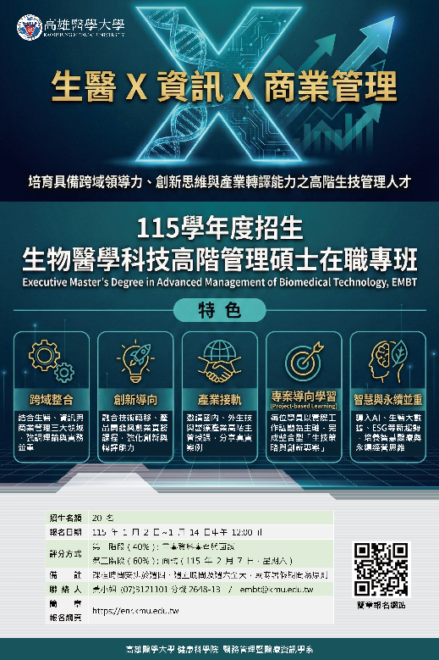
EMBT 核心定位
生醫 × 資訊 × 商業管理的高階整合與決策競爭
以產業決策與管理實務為導向
培育能跨域整合、判斷風險與布局未來的決策者
AI、數位醫療、資安與 ESG 成為經營核心議題
培育企業關鍵決策與接班

Slide 4
課程四大模組
生技與醫材產業趨勢與創新 | 法規與臨床試驗管理
全球生技與醫材市場趨勢分析 精準醫療與數位健康的技術應用 生技創新：新藥開發與醫材技術轉移 醫材與智慧醫療的商業化挑戰與機會 | 跨國法規體系：FDA、EMA、PMDA 與台灣 TFDA 的合規要求 醫材上市流程與專案管理( 510(k)、PMA ) GMP 與 ISO 認證流程（ISO 13485） 臨床試驗設計與數據管理 專利與智慧財產權策略
商業策略與資本市場 | 數位轉型、企業社會責任與永續經營
生技與醫材企業的商業模式創新與發展策略 資本募集與投資：創投、IPO 和私募基金實務 企業併購與國際市場拓展 財務報表分析與健康經濟學應用 定價與市場進入策略 | AIoT、大數據在醫材與生技領域的應用 數位轉型的實施策略與挑戰 永續發展ESG在生技與醫材企業中的實踐 倫理和企業社會責任(CSR)，如個人隱私、基因編輯、藥品開發與審查 醫材品牌建構與市場影響力提升
提供業界師資、實務導向與海外參訪

Slide 5
課表與師資(26 學分+碩士論文6 學分)
年級 | 課程名稱 | 模組 | 學分 | 必/選修 | 任課教師 | 課程特色
1上 | 生物醫學科技產業趨勢與創新 | 生技 | 3 | 必修 | 張芳榮 | 掌握全球生技趨勢與創新機會
1上 | 生物醫學法規與合規管理 | 法規 | 2 | 選修 | 廖哲宏 | 聚焦風險治理與關鍵法規案例
1上 | 財務管理 | 商管 | 2 | 必修 | 蔡維哲 | 建立財務決策能力與生醫商業模式思維
1上 | 生醫事業策略與併購管理 | 商管 | 2 | 選修 | 徐士傑 | 企業主最需要的生醫投資與併購實務
1下 | 大健康產業生態系與商模創新 | 商管/數位 | 2 | 必修 | 何啟功 | 健康、保險、醫療服務、科技整合
1下 | 企業競爭策略 | 商管 | 3 | 必修 | 吳基逞 | 強化領導者之策略與組織管理能力
1下 | 生醫產業商務談判與合作模式 | 商管 | 2 | 選修 | 劉必榮 | 常見的商務合作模式
1下 | 品牌與策略行銷 | 商管 | 2 | 選修 | 曾光華 | 品牌與策略行銷
2上 | 國際參訪與案例研究 | 生技/商管 | 2 | 必修 | 余明隆 | 海外或國內標竿機構參訪與案例分享
2上 | 新藥研發與技術轉移 | 生技 | 2 | 選修 | 莊智弘 | 新藥開發與授權技轉流程概述
2上 | 智慧醫療與 AI 應用 | 數位 | 2 | 選修 | 盧鴻興 | 趨勢洞察與應用案例
2下 | 大師講座 | 生技/商管 | 2 | 必修 | 林志隆 | 邀請產業領袖分享趨勢, 王金平
2下 | 碩士論文 | 生技/商管 | 6 | 必修 |  | 各指導老師

Slide 6
業界師資
衛褔部長：石祟良
新光醫院副院長：洪子仁
大譽資本投資管理顧問股份有限公司董事長魏仁裕(成大醫技, 政大企管碩)
西門子醫療設備股份有限公司負責人：邱禎祥(成大醫技, 清大生科碩)
偉喬生醫董事長：莊詠鈞(中山醫大醫技, 成大醫技碩博)
偉喬生醫執行長：鄭又瑋(成大醫技碩)
達易特生技董事長：陳怡芳(高醫醫研博士)
高雄市衛生局主秘：廖哲宏
王金平、王時成等名師邀約中…

Slide 7
學制與修業資訊
學位：生物醫學科技高階管理碩士（EMBT）
修業年限：原則 2 年（在職專班）
招生名額：20 名（小班制）
上課時間安排
週五夜間授課
週六全天授課
或寒暑假期間密集上課

Slide 8
115 學年度招生資訊
報名期間：115 年 1 月 2 日 ～ 1 月 14 日（中午 12:00 止）
第一階段：書面審查（40%）
第二階段：面試（60%，115 年 2 月 7 日）
報名網站：https://enr.kmu.edu.tw
學雜費 NT 15,750
學分費 NT 11,000

Slide 9
報考對象與資格
具學士學位或同等學力資格並在相關機構任職滿一年
  年資計算至 115 年 9 月 1 日止
書審: (40%)
  學經歷及專業表現：畢業學歷（15％）、工作年資（20％）
  現任職位（50％）、工作特殊表現（10％）
  讀書計畫（5％）
面試(60%)
報考對象
  生技、醫材、藥廠企業主與高階主管
  醫療體系經營與決策階層
  健康科技、新創公司負責人
  企業接班與核心幹部

Slide 10
對企業與個人的長期價值
強化企業決策層的策略與管理能力
提升組織競爭力與創新能量
建立高階生醫產業決策人脈

Slide 11
畢業生就業出路及升遷機會
生物醫學科技研究與開發：畢業生會參與生物醫學科技領域的創新研究與技術開發，像是新藥物、新醫療器械的研發等
醫療器材與製藥公司：許多畢業生會進入醫療器材、製藥或生物技術公司，擔任生技產品行銷：從事藥品、醫材、精準健康產品的市場分析、產品經理、業務開發等職位
創業與企業管理：投入生技新創，或擔任BD（商務開發）、CFO（財務長）、CEO等高階管理職
政府與法規機構：一些畢業生會進入政府機構，協助制定與生物醫學科技相關的政策、法規，或進行相關的監管工作
顧問與創業：也有部分畢業生會選擇當顧問，為企業提供生物醫學科技領域的專業建議，或自己創業，發展與醫療、科技相關的事業

Slide 12
聯絡資訊
聯絡人：黃小姐
電話：(07) 312-1101 分機 2648-13
Email：embt@kmu.edu.tw
網址：https://embt.kmu.edu.tw

